Slide 1







《青春不散场》
2020届ppt文学院毕业晚会

Slide 2






目录
第一篇章：回首过往，你我相遇
第二篇章：分别在即，青春收割
第三篇章：整装待发，梦想未远

Slide 3







第一篇章/
回首过往，你我相遇

Slide 4





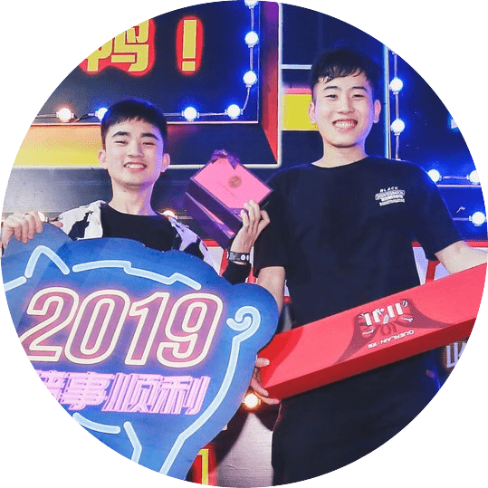

诗朗诵《再见》
表演者：PPT家园/高小定

Slide 5





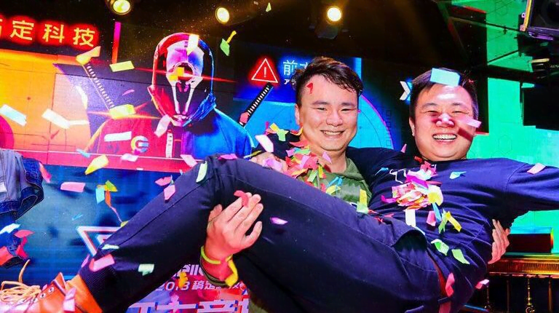
二胡齐奏《赛马》
表演者：PPT家园/高小定

Slide 6



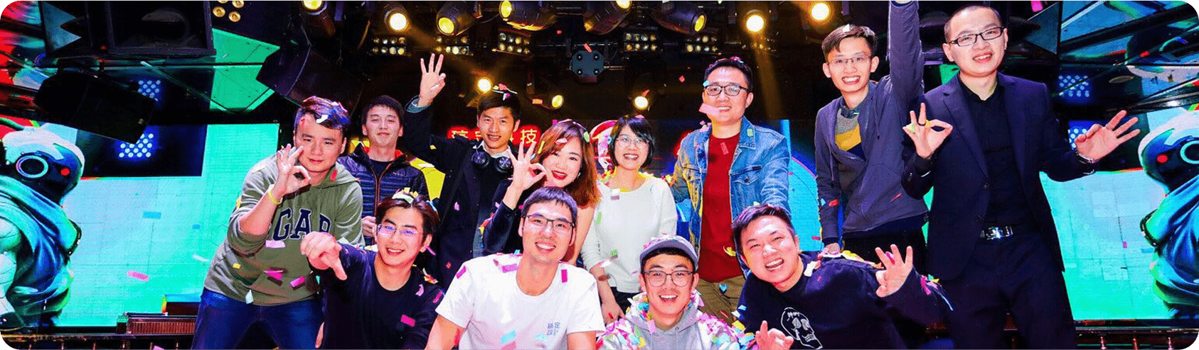


短剧《致青春》
表演者：PPT家园/高小定

Slide 7







第二篇章/
分别在即，青春收割

Slide 8


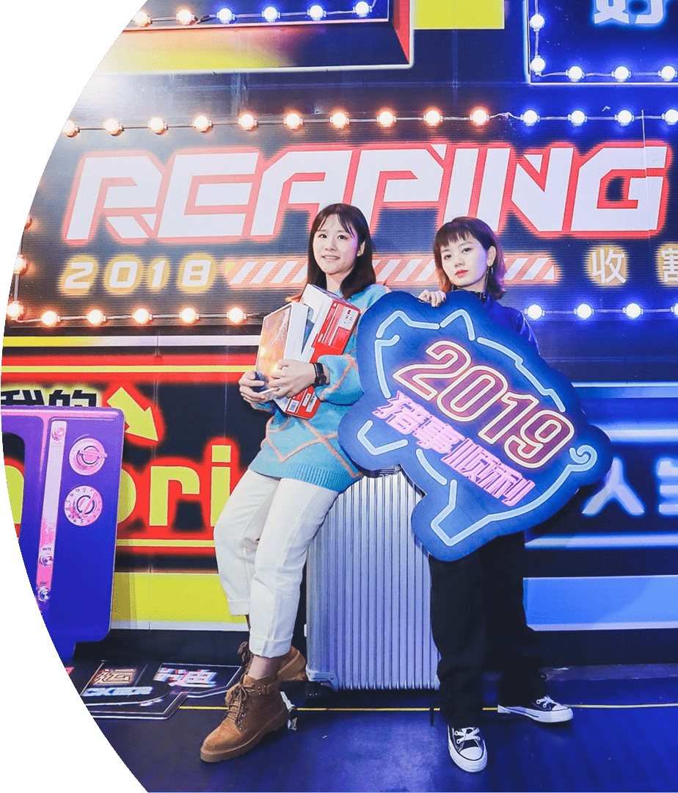

歌曲《勿忘我》
表演者：PPT家园/高小定

Slide 9




大合唱
《明天会更好》
表演者：PPT家园/高小定

Slide 10



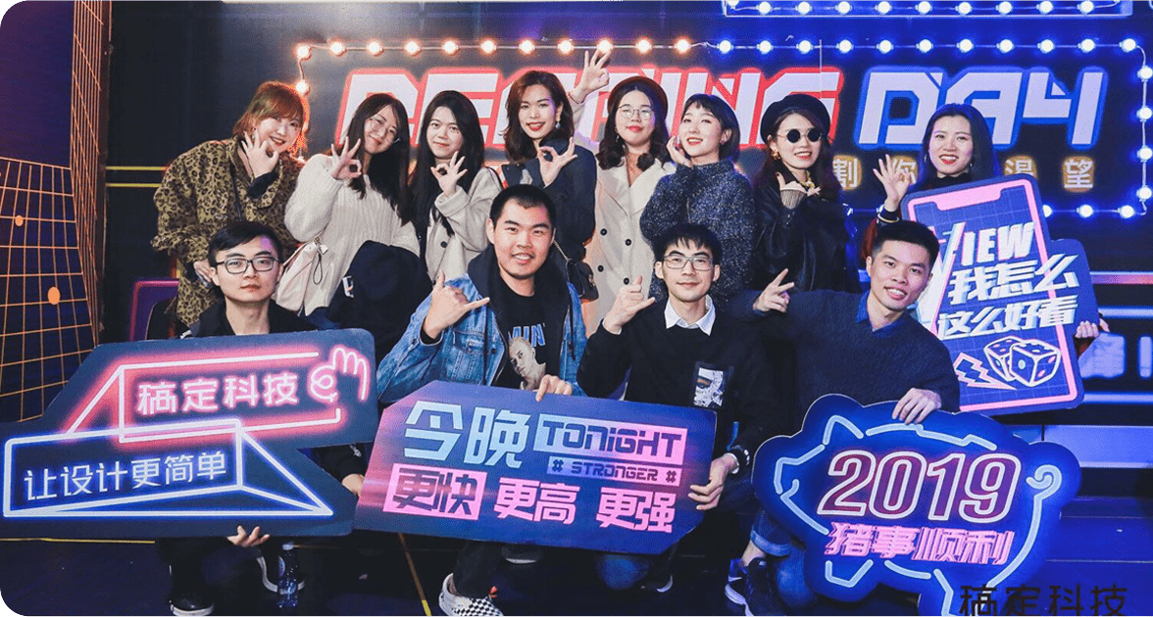
短剧
《梦想大咖秀》
表演者：PPT家园/高小定

Slide 11






第三篇章/
整装待发，梦想未远

Slide 12



现代舞《初恋》
表演者：PPT家园/高小定

Slide 13


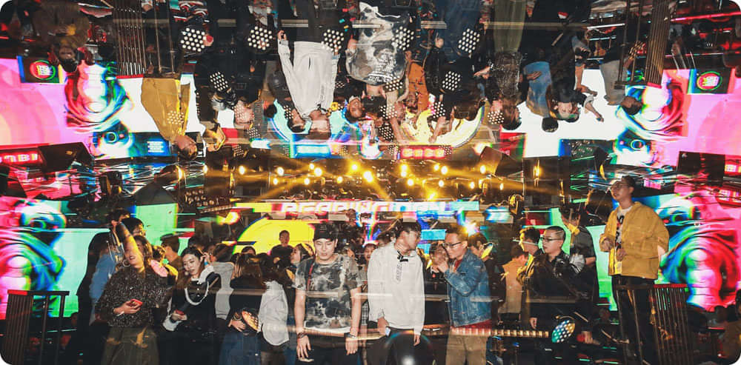

歌曲《小麦干》
表演者：PPT家园/PPT

Slide 14






毕业不是终结
愿此去繁花似锦,再相逢依旧如故

